Slide 1


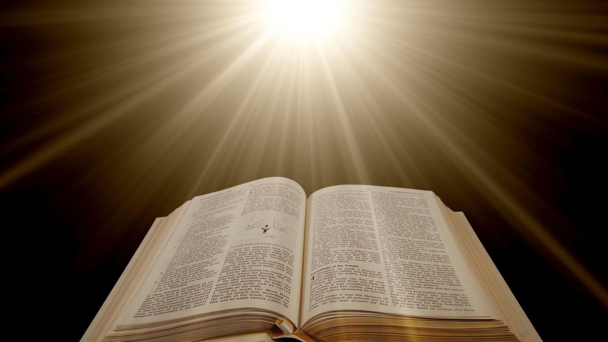
Uvod u Bibliju UP0060; ISVU: 23559 Opći uvod u Sveto pismo Staroga i Novoga zavjeta
ECTS 3
četvrtkom u 10:15
FFRZ dvorana P26
Ljetni semestar ak. g. 2024./25.
amdg.eu → nastava

Slide 2
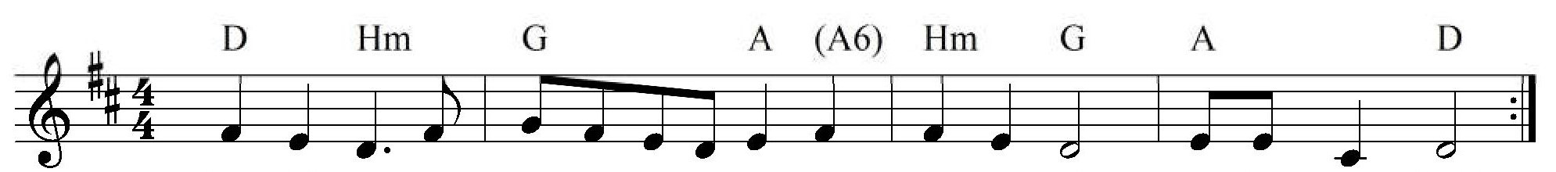
Dođite, poklonimo se (Ps 95)
Do-đi-te po - klo-ni-mo se Kri-stu, mu-če-nom, za nas raspe-tom

Slide 3
Uvod u Bibliju UP0060; ISVU: 23559 Opći uvod u Sveto pismo Staroga i Novoga zavjeta
ECTS 3
četvrtkom u 10:15
FFRZ dvorana P26
1. Nadahnuće u Bibliji
2. Sveto pismo – škola komunikacije

Slide 4
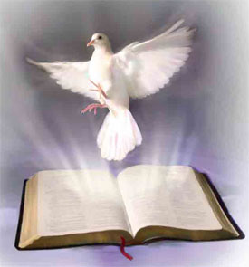
Nadahnuće u Bibliji
Dei Verbum
Konstitucija II. vatikanskog koncila o božanskoj objavi

Slide 5
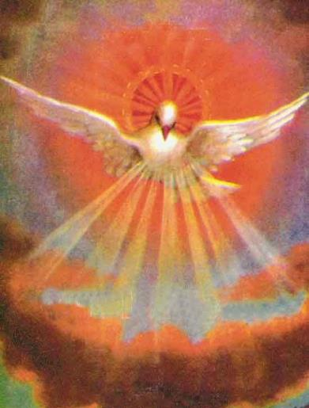
Božja Objava
sve je Pismo Bogom nadahnuto θεόπνευστος (2 Tim 3,16)
sve knjige sa svim dijelovima
Iv 20,30: zapisano je da vjerujete: Isus je Krist, Sin Božji, i da vjerujući imate život u imenu njegovu.
2 Tim 3,16: Sve Pismo, bogoduho, korisno je za poučavanje, uvjeravanje, popravljanje, odgajanje (παιδεία = Tora) u pravednosti (δικαιοσύνη = spasenje, otkupljenje)

Slide 6
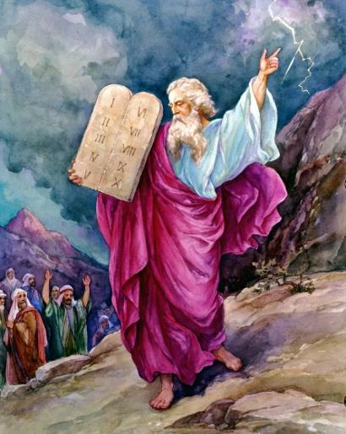
Autor i autori
Bog – autor Sv. Pisma
Glavni, prvotni, izvorni
Riječi Sv. pisma jesu Božje riječi
ljudski pisci: jezik, stil, mentalitet...
“hagiografi”
skupljaju gradivo, čitaju, prosuđuju i pišu
Duh Sveti nadahnjuje

Slide 7
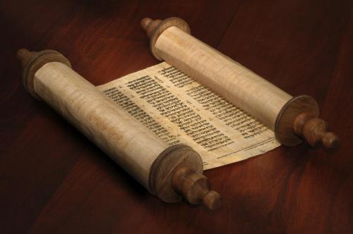
U istom Duhu
proročka i biblijska inspiracija
Bog govori proroku
pismoznanac iz Pisma otkriva Božju riječ
pisanje i čuvanje do našeg vremena
bogatstvo i pravila ljudskog govora
sv. Jeronim

Slide 8
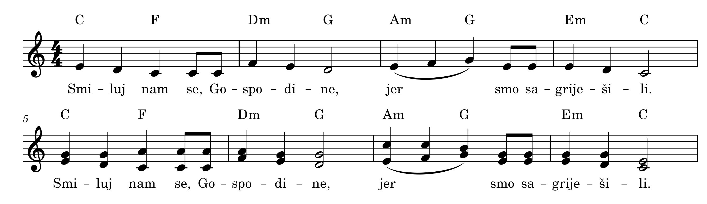
Smiluj nam se (Ps 51)

Slide 9
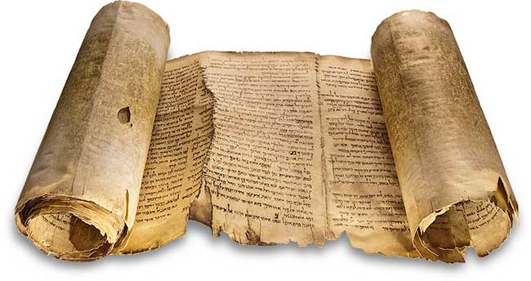
Sveto pismo – škola komunikacije
Riječ Božja
Riječ čovjekova
Verbalna i iskustvena komunikacija
Važno je slušanje

Slide 10
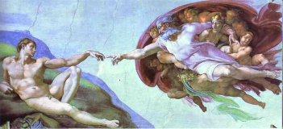
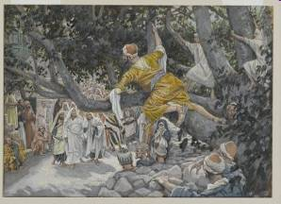
Bog – čovjekotražitelj
Početak: Riječ Božja
hebr. Tvoja riječ daje život/čini živim (Ps 119,50) – KS: “Čuva mi život”; Šarić: “oživljava me”
“Načinimo” (Post 1,26); “Siđimo” (11,7)
Božji interes: Post 3,9; 4,9; 3,13; 4,10
Gdje si? (3,9) – Gdje je brat tvoj (4,9);
Što si učinila? (3,13) – Što si učinio? (4,10)
“jedan drugoga ne razumiju” (11,7)
s ohološću nastaje pomutnja
Zakej (Lk 19,5)
i Isus želi vidjeti njega
“Danas je došlo spasenje” (9)
Iznenađen, nije izvrgnut ruglu nego spašen

Slide 11
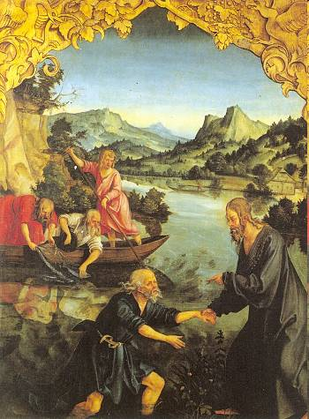
Razgovor
μετανοεῖτε (Mt 4,17; Mk 1,15)
grč. “Obratite se!” ⬄ vratite se
Nov pogled
Preko vlastitih granica
Na ono poslije
Molitva – čovjekov odgovor
Abraham (Post 18,23-32)
Hoćeš li iskorijeniti i nevinoga…?
Mojsije (Izl 32,11-13)
Izaija i kralj Ezekija (2 Ljet 32,30)
Gubavac (Mk 1,40):
“Ako hoćeš”
Samospoznaja (Lk 5,8):
“Grešan sam čovjek”
Kanaanka (Mt 15,25):
“Pomozi mi”

Slide 12
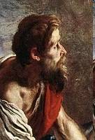
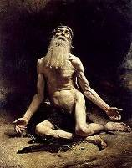
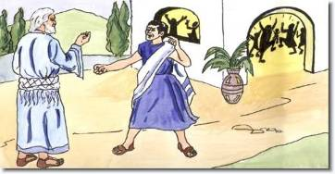
Raznolikost i potrebna pažljivost
A) Verbalna komunikacija
Ime יהוה (Jahve) – Izl 3,14; 33,19; 34,6.14
“jesam koji jesam” = bit ću tko god da ću biti (Izl 3,14)
“milostiv sam kome sam milostiv smilovat ću se kome ću se smilovati” (Izl 33,19)
“milosrdan, milostiv, dugoga daha, bogat privrženošću i pouzdanošću” (Izl 34,6)
“revan” (34,14)
Svemirska vlast: Job 38-41
Otac i stariji sin (Lk 15,31):
“Sinko, sve moje tvoje je”

Slide 13
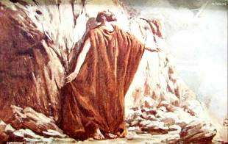
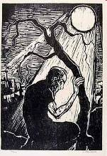
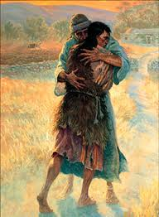
B) Iskustvena komunikacija
Ilija (1 Kr 19,12):
Blagost u dašku lahora
nakon vihora, potresa i ognja
Jona (Jon 4,8):
sunce grize, vjetar žari
nakon hladovine bršljana =
radost → opet ljut na smrt
Otac i mlađi sin (Lk 15,20s):
vidi izdaleka, trči, grli ga, ljubi, daje obuću… (usp. Post 33,4)

Slide 14
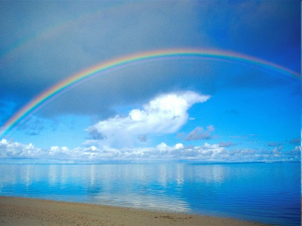
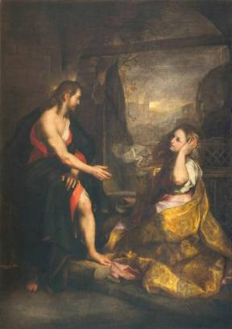
Slušanje i (od)govor
Vječna obveza koju Bog preuzima (Post 9,8-17)
Noa – čovjek slušatelj
Mihej, ben Jimla (1 Kr 22)
Sazrijevanje: od vlastitoga mišljenja (“pođi i budi uspješan!” v15, usp. 6.12)
do promatranja i autentičnog tumačenja
Bez prikrivanja formom (“i rekao je Gospodin” 3x 17.20.21 usp. 11)
Sveopća poruka: “Čujte, svi puci!” (28)
Velik poziv koji traži odgovor
Mojsije iznosi teškoće (Br 11,13)
Marija prepoznaje Uskrsloga (Iv 20,16)
komunikacija traži dobroga učitelja

